Slide 1
lenguaje Java
Profesora: Ana Luisa Rojas
Marzo 2016

Slide 2
Sección 5

Slide 3
Arreglos
Para usar un arreglo, primero hay que definir una variable que haga referencia al arreglo:
int arr[];
Java entiende del código anterior que la variable arr hará referencia a un arreglo de objetos (¡ojo!, arr es una referencia y no el objeto arreglo).
El arreglo se crea con new:
arr=new int[50];
Otra forma de declarar arreglos es:
int arr[]=new int[50];
Y otra forma de declarar arreglos que sirve para pocos elementos, y que queda instanciado y lleno con los elementos es:
int arr[]={5,2,7,9,8,3};
Nota: Las dimensiones de los arreglos comienzan en 0.

Slide 4
Arreglos:
Almacenan:
Variable con tipos primitivos:
float notas[]=new float[3];
Variables que referencian a otros objetos:
Cuentas arregloCuentas[]=new Cuentas[10];

Slide 5
Ejemplo arreglos unidimencionales:
class EjArreglo{
public static void main (String arg[]){
int elementos[]={3,7,2,9,4,5};
for (int i=0;i<elementos.length;i++)
System.out.println(elementos[i]);
}
}

Slide 6
Ejemplo arreglos multidimensionales:
int arreglo3D[] [] []=new int [2][3][4];
int arreglo2D[] [] ={{1,2,3},{4,5,6},{7,8,9}};
class EjArreglo2D{
public static void main (String arg[]){
int arreglo2D[][]={{1,2,3},{4,5,6},{7,8,9}},i,j;
for ( i=0;i<arreglo2D.length;i++){
System.out.println();
for ( j=0;j<arreglo2D.length;j++){
System.out.print(arreglo2D[i][j]);
}
}
}
}

Slide 7
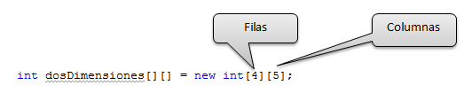
Arreglos 2 dimensiones:
arreglos multidimensionales son en realidad arreglos que contienen otros arreglos.
[0][0] | [0][1] | [0][2] | [0][3] | [0][4]
[1][0] | [1][1] | [1][2] | [1][3] | [1][4]
[2][0] | [2][1] | [2][2] | [2][3] | [2][4]
[3][0] | [3][1] | [3][2] | [3][3] | [3][4]

Slide 8

Asignacion:
0 | 0 | 0 | 0 | 0
0 | 0 | 10 | 0 | 0
0 | 0 | 0 | 0 | 0
0 | 0 | 0 | 0 | 0

Slide 9
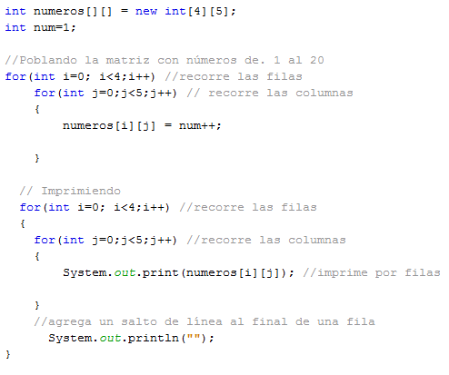

Slide 10
Ejercicios:
Se tiene el siguiente arreglo:
Se pide que se ordene en forma ascendente
8 | 5 | 4 | 7 | 9 | 1 | 6
1 | 4 | 5 | 6 | 7 | 8 | 9

